Slide 1

Cosa è un REBUS
Un rebus è un gioco in cui usi disegni e lettere per indovinare una parola o una frase, come un piccolo indovinello fatto di immagini

Slide 2
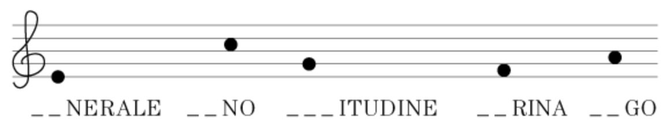

Slide 3
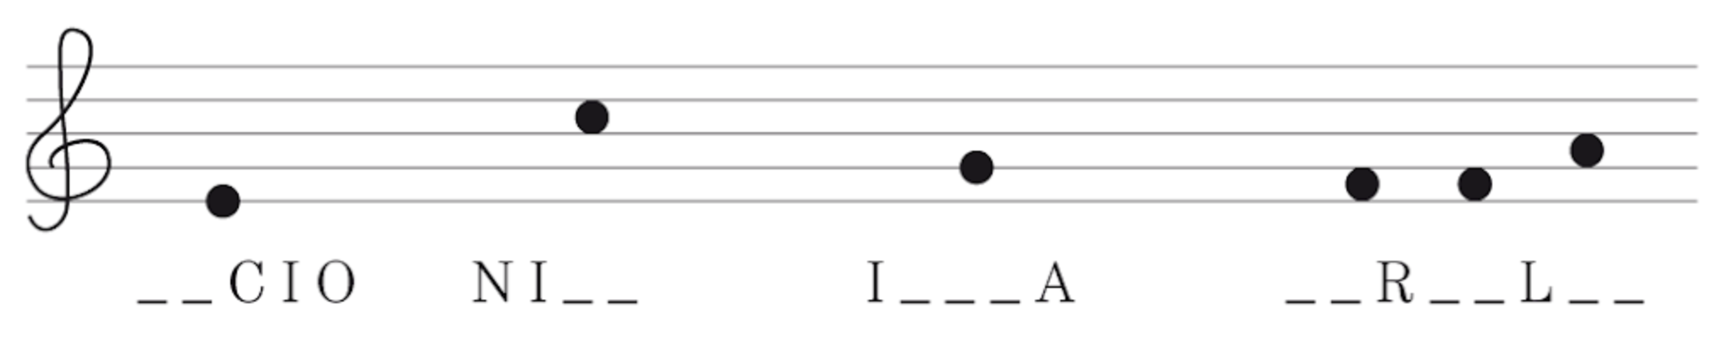

Slide 4
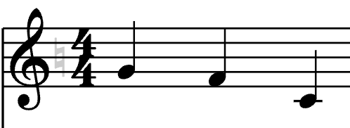
AL _______E OGGI _____ CAL_______

Slide 5
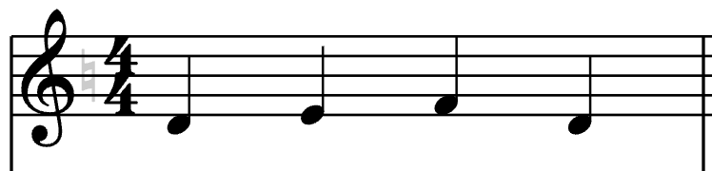
GIOCA____ _____ ______ STA______ BENE

Slide 6
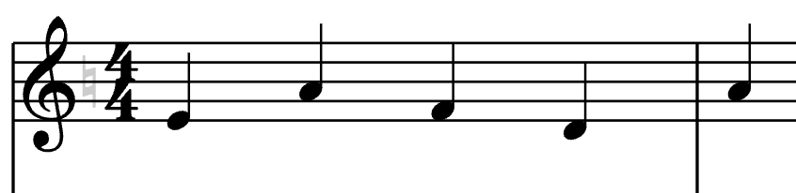
A ____ ____NO OGGI ____ ____MO UNA SFI____TA

Slide 7
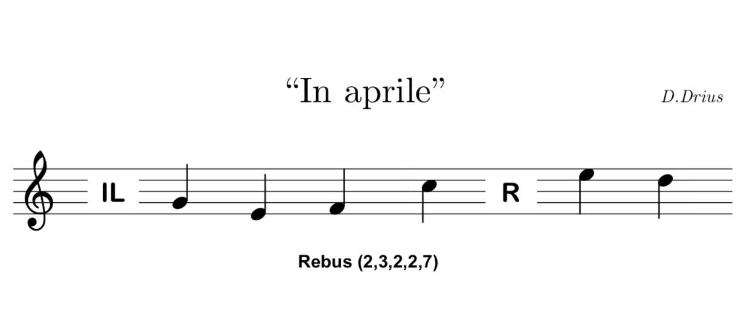

Slide 8
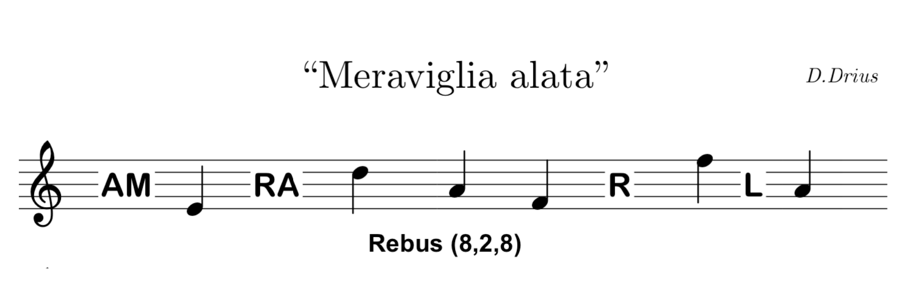

Slide 9
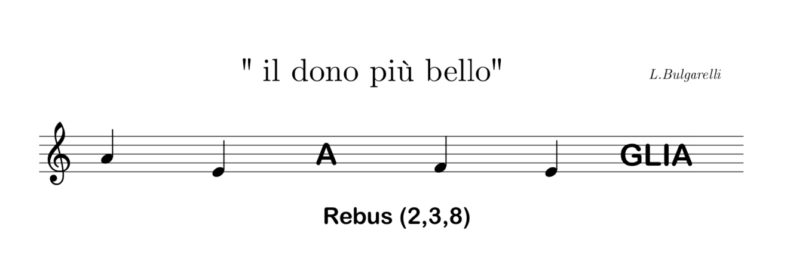

Slide 10
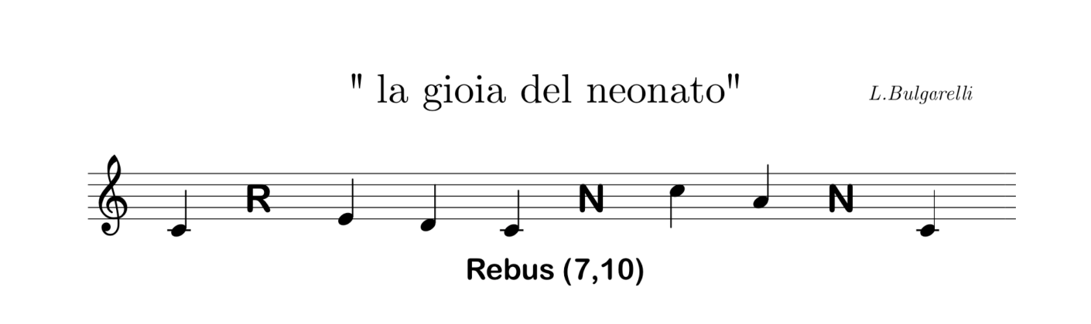

Slide 11
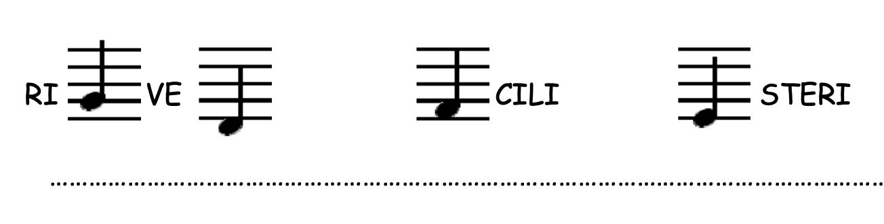

Slide 12
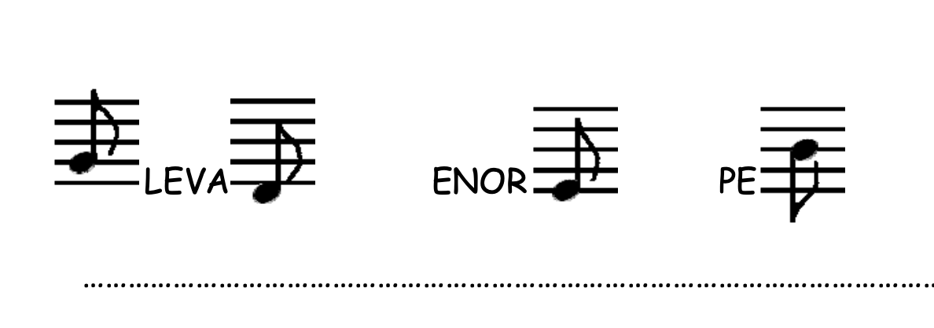

Slide 13
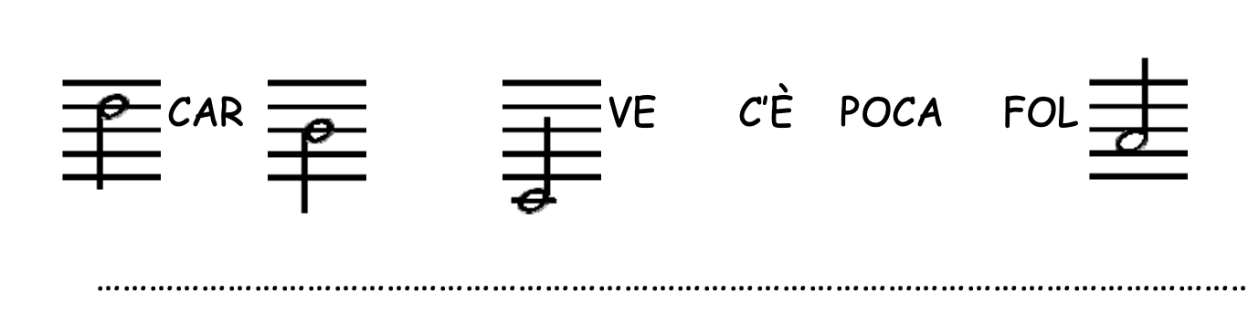

Slide 14
